Slide 1


Abstração, Herança e Polimorfismo
Esta apresentação vai explorar três pilares fundamentais da programação orientada a objetos (POO): abstração, herança e polimorfismo.
Matheus da Silva Xavier
Keven Iuri Souza dos Santos
Santiago Ramos de Lima
por keven iuri

Slide 2
Abstração: Simplificando a Complexidade
O Essencial, Sem Detalhes
O Poder da Simplificação
Abstração significa esconder detalhes de implementação e expor apenas o essencial. O foco está no "o que" a funcionalidade faz, e não no "como" ela funciona.
Imagine um carro. Você sabe dirigir (usar a interface), mas não precisa saber como o motor funciona internamente. A abstração permite que você se concentre na tarefa em mãos, sem se preocupar com detalhes complexos.

Slide 3

Objetivo
1
Facilitar o entendimento
2
Reutilização
3
Manutenção do código

Slide 4
Por que Utilizamos Abstração?
1
Simplicidade: Reduz a complexidade do sistema, deixando o código mais legível.
2
Reusabilidade: Podemos usar componentes de forma modular em várias partes do código
3
Facilidade de Manutenção: Mudanças nos detalhes de implementação não afetam o restante do sistema.

Slide 5
from abc import ABC, abstractmethod
class FormaGeometrica(ABC):
@abstractmethod def calcular_area(self): pass @abstractmethod def calcular_perimetro(self): pass
class Retangulo(FormaGeometrica): def init(self, largura, altura): self.largura = largura self.altura = altura
def calcular_area(self): return self.largura * self.altura def calcular_perimetro(self): return 2 * (self.largura + self.altura)
class Circulo(FormaGeometrica): def init(self, raio): self.raio = raio
def calcular_area(self): return 3.1415 * (self.raio ** 2) def calcular_perimetro(self): return 2 * 3.1415 * self.raio
def obter_dados_usuario(): tipo = input("Digite o tipo de forma (retangulo ou circulo): ").lower()
if tipo == "retangulo": largura = float(input("Digite a largura do retângulo: ")) altura = float(input("Digite a altura do retângulo: ")) forma = Retangulo(largura, altura) elif tipo == "circulo": raio = float(input("Digite o raio do círculo: ")) forma = Circulo(raio) else: print("Forma não reconhecida. Tente novamente.") return None return forma
if name == "main": forma = obter_dados_usuario()
if forma: print(f"\n{forma._class.name_}:") print(f"Área: {forma.calcular_area()}") print(f"Perímetro: {forma.calcular_perimetro()}")

Slide 6
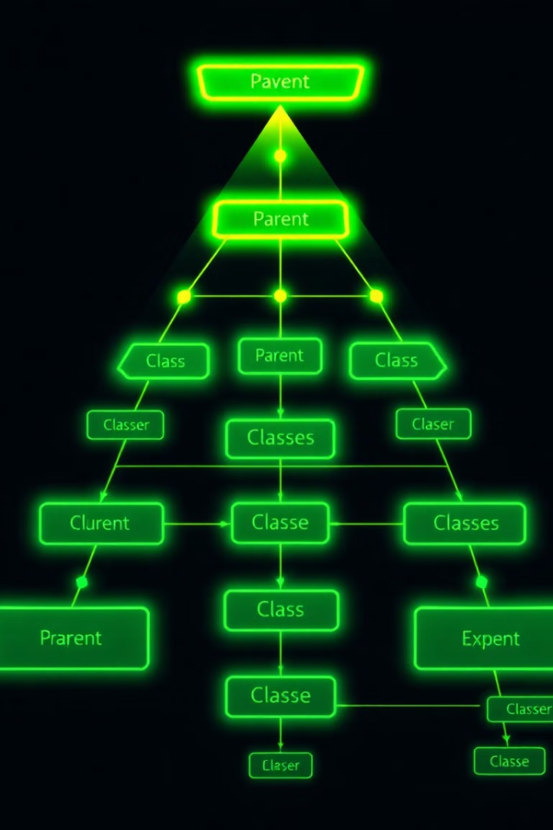
Herança: Reutilizando e Expandindo
Criando Novas Classes
Herança permite criar novas classes (classes filhas) baseadas em classes existentes (classes pais). Essa técnica facilita o reuso de código e a organização de classes em uma hierarquia.
Herdando Comportamento
As classes filhas herdam atributos e métodos da classe pai, mas podem também sobrescrevê-los para implementar comportamentos específicos. Isso permite a criação de classes especializadas com funcionalidades únicas, mas que compartilham características comuns.

Slide 7



Herança na Prática: Hierarquias de Classes
Hierarquias
Tipos
Classes podem herdar de outras classes em diferentes níveis, formando uma hierarquia complexa. Essa estrutura permite a organização e o reuso de código em larga escala.
Existem tipos de herança, como herança simples (uma classe filha herda de uma classe pai) e herança múltipla (uma classe filha herda de várias classes pais). A herança múltipla pode ser complexa e nem sempre é recomendada.

Slide 8

Polimorfismo: Muitas Formas, Uma Interface
1
O Poder da Flexibilidade
Polimorfismo significa a capacidade de um objeto assumir muitas formas. Permite que objetos de diferentes classes sejam tratados de forma uniforme através de uma interface comum. Isso simplifica o código e aumenta a flexibilidade.
2
Implementação e Interfaces
O polimorfismo é implementado através de herança e interfaces. Um método definido na classe pai pode ser sobrescrito por classes filhas para implementar o comportamento desejado.

Slide 9

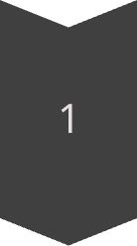
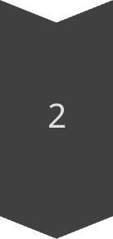
Polimorfismo em Ação: Flexibilidade e Extensibilidade
Sobrecarga
Sobrecarga de métodos permite que métodos com o mesmo nome, mas com diferentes parâmetros, sejam definidos em uma classe. Isso aumenta a flexibilidade e legibilidade do código.
Sobrescrita
Sobrescrita de métodos permite que classes filhas sobrescrevam métodos herdados da classe pai, implementando comportamentos específicos. Isso permite a criação de classes especializadas com funcionalidades únicas.

Slide 10

Conclusão: Dominando os Pilares da POO
A abstração, a herança e o polimorfismo são os pilares da POO. Eles permitem criar software mais organizado, modular e reutilizável. Domine esses conceitos para se tornar um desenvolvedor mais eficiente e prepare-se para construir aplicações incríveis!

